Slide 1
Chapter 7. Energy Surfaces and Kinetic Analyses
动力学(kinetics)
动态学(dynamics)
化学动力学研究由宏观向微观的转变

Slide 2
反应决速步(rate-determining step, rds)

Slide 3
速率和速率常数

Slide 4
反应级数和速率定律

Slide 5

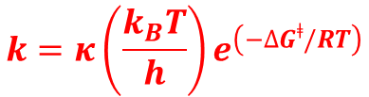
过渡态理论(TST)
$$A+B ⇌ \left[AB^{ǂ}\right] →C$$
$$k=κ\left(\frac{k_{B}T}{h}\right)e^{\left(−{∆G}^{ǂ}/RT\right)}$$

Slide 6
Boltzmann分布（温度的影响）

Slide 7
活化参数

Slide 8
Hammond假定

Slide 9
符合Hammond假定的反应坐标图
只预测过渡态在反应坐标上的位置，而不预测能垒高度

Slide 10



Curtin-Hammett原理
$I_{1}⇌ I_{2}, K_{eq}$
$$I_{1} ⟶ P_{1}, k_{1}$$
$$I_{2} ⟶ P_{2}, k_{2}$$

Slide 11
微观可逆性
正负反应经历相同的过渡态和中间体

Slide 12
动力学控制 vs. 热力学控制

Slide 14
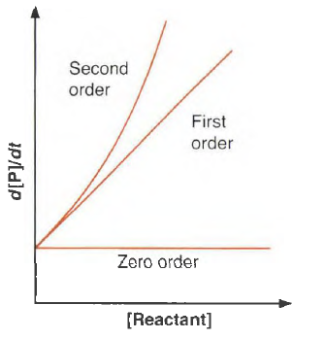
反应速率与反应级数（零级、一级、二级反应）的对应关系
$$\frac{d\left[P\right]}{dt}, 也称作 k_{obs}，由准一级条件测得，或者通过初始反应速率分析得到$$

Slide 15
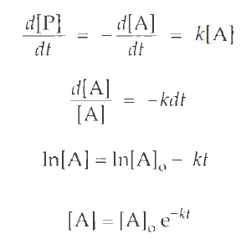
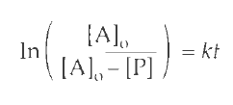
一级反应动力学
微分速率方程
积分速率方程

Slide 16

准一级反应动力学

